Slide 1
Pohjois-pohjanmaan ely-keskus
Vt8 ruutikankaan liittymäjärjestelyt, liminka, maantietoimitus
Haltuunottokokous 29.4.2022

Slide 2
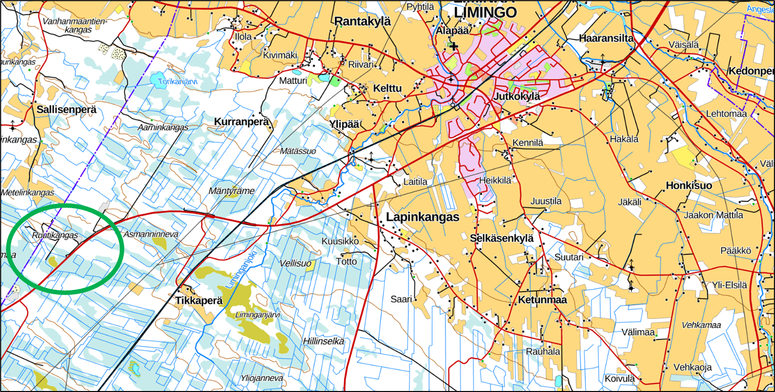
Vt8 ruutikankaan liittymäjärjestelyt, liminka
Olen Kari Viik Rambollilta ja toimin ELY-keskuksen asiamiehenä maanhankintaa ja korvauksia koskevissa asioissa.
Maantietoimituksen hakijana on Pohjois-Pohjanmaan ELY-keskus.
Hankkeen toteutuksen maksajana ovat Pohjois-Pohjanmaan ELY-keskus sekä Limingan ja Lumijoen kunnat.
Ruutikankaan ampumaurheilukeskuksen kehittyessä tarvitaan liikenneturvallinen liittymä VT8:lle.
Suunnittelukohde sijaitsee valtatiellä 8 Ruutikankaan kohdalla, Limingan kunnan alueella, noin 10,5 km Limingasta Raahen suuntaan.
Suunnittelualueen pohjoispuolella sijaitsee VT8:n ohituskaistaosuus, jonka eteläpuolelle sijoittuu nykyinen ampumaradan liittymä.

Slide 3
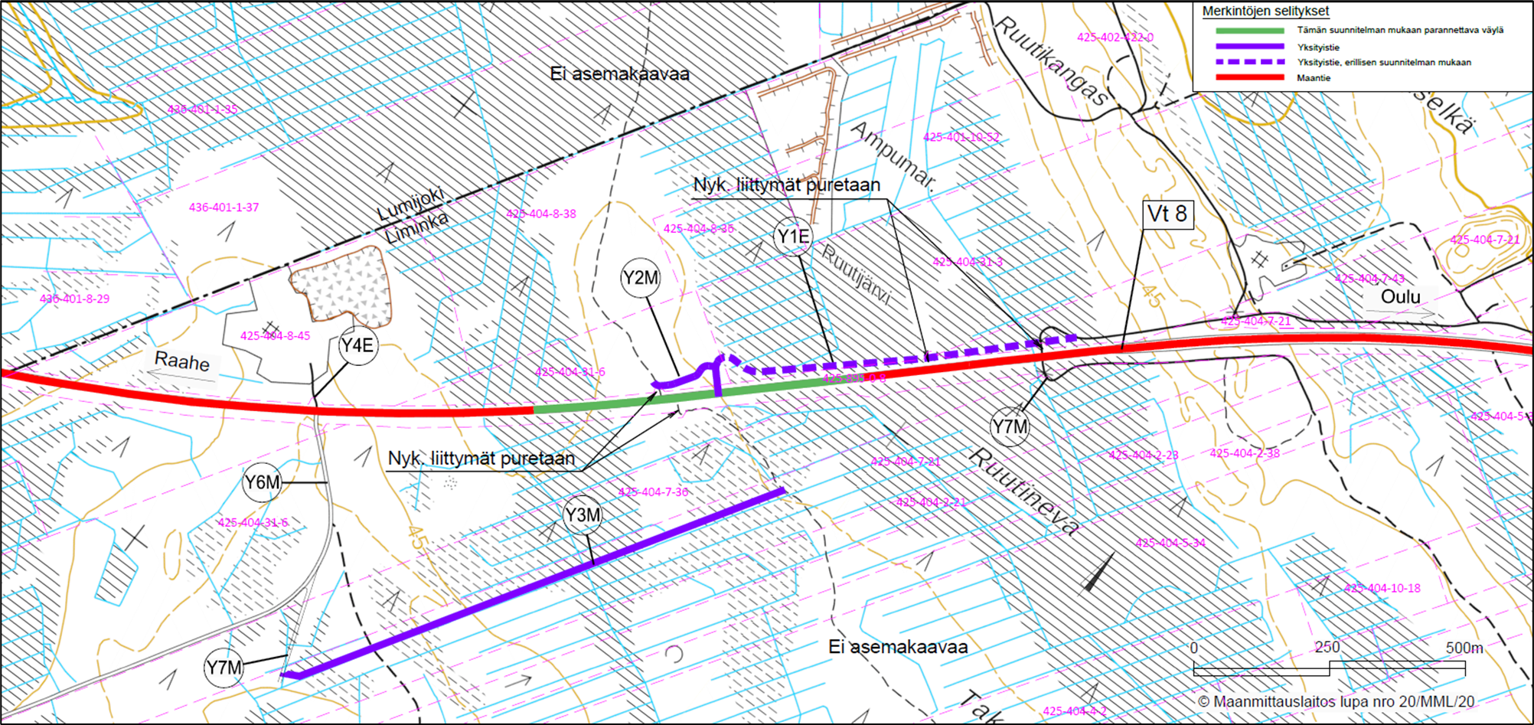
Hankkeen toimenpiteet
Uusi yksityistieliittymä ampumaurheilukeskukselle noin 600 metriä vanhan liittymän eteläpuolelle.
Valtatielle 8 omat kääntymiskaistat Raahen suunnasta vasemmalle ja Oulun suunnasta oikealle, Ruutikankaan ampumaurheilualueen uuden yksityisen tien liittymän suuntaan kääntyville.
Valaistusta jatketaan Ruutinkaan kohdalla liittymäalueelle.
Myös muiden alueella sijaitsevien yksityistieliittymien sijaintia ja liikenneturvallisuutta parannetaan.
Rakentaminen alkaa 05/2022 ja hanke valmistuu 11/22.

Slide 4
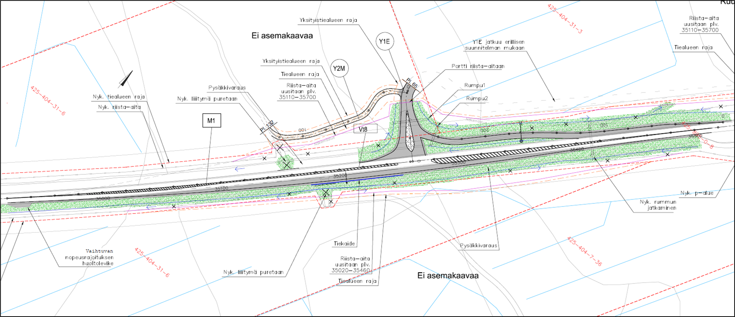
tiesuunnitelma ja haltuunotto
Tiesuunnitelman on tehnyt Plaana Oy ja siitä on järjestetty vuorovaikutus tilausuus verkkotapaamisena 20.5.2020.
Tiesuunnitelma on hyväksytty Liikenne- ja viestintävirasto Traficomissa 10.11.2021.
Tiesuunnitelmakarttaan on merkitty uudet tiealueen rajat.
Tiealue on merkitty maastoon puupaaluilla maanmittauslaitoksen toimesta.

Slide 5
rakentamisaika
Hankkeelle on esitetty läjitysalueet. Hyvälaatuiset leikkausmaat pyritään aina hyödyntämään urakkakohteessa.
Mahdollinen tärinä, kova pöly tai vastaava. Ottakaa heti yhteyttä mestariin, tai konekuskiin että nyt tärisee liikaa. Pyritään yhteisesti ennalta estämään vahingot.
Jos vahinko tulee, niin ottakaa heti yhteys urakoitsijaan, valvojakonsulttiin tai Väyläviraston asiamieheen.

Slide 6
yhteystietoja
ELY-keskuksen projektipäällikkö Ville Koskenkorva, p. 029 5037 061, ville.koskenkorva@ely-keskus.fi
ELY-keskuksen valvojakonsultti Henna Pulkkinen p. 040 837 5836, henna.pulkkinen@sitowise.com
ELY-keskuksen asiamiehenä maanhankintaa ja korvauksia koskevissa asioissa on Kari Viik, p. 040 765 5228, kari.viik@ramboll.fi
Urakoitsija Kuljetus Polar Oy Markku Hanhela, p. 040 538 5153 , markku.hanhela@kuljetuspolar.fi

